Slide 1
I. ve II. İNÖNÜ MUHAREBESİ

Slide 2
TÜRKİYE CUMHURİYETİ’NİN KURTULUŞ MÜCADELESİ (KRONOLOJİK)
Mustafa Kemal’in Samsun’a çıkışı (19 Mayıs 1919)
Amasya Genelgesi (22 Haziran 1919)
Erzurum Kongresi (23 Temmuz 1919)
Sivas Kongresi (4 Eylül 1919)
Büyük Millet Meclisinin Açılışı (23 Nisan 1920)
Sevr Antlaşması (10 Ağustos 1920)
Sarıkamış’ın Kurtarılışı (29 Eylül 1920)
Kars’ın Kurtarılışı (30 Ekim 1920)
Gümrü’nün Kurtarılışı (7 Kasım 1920)
Çukurova, Gaziantep, Kahramanmaraş, Şanlıurfa savunmaları (1919-1921)
I. İnönü Zaferi (6-10 Ocak 1921)
II. İnönü Zaferi (23 Mart, 1 Nisan 1921)
Sakarya Zaferi (23 Ağustos, 13 Eylül 1921)
Büyük Saldırı, Başkomutanlık Meydan Savaşı ve Büyük Zafer (26 Ağustos, 9 Eylül 1922)
İzmir’in Kurtarılışı (9 Eylül 1922)
Mudanya Mütarekesi (11 Ekim 1922)
Lozan Barış Antlaşması (23 Temmuz 1923)

Slide 3
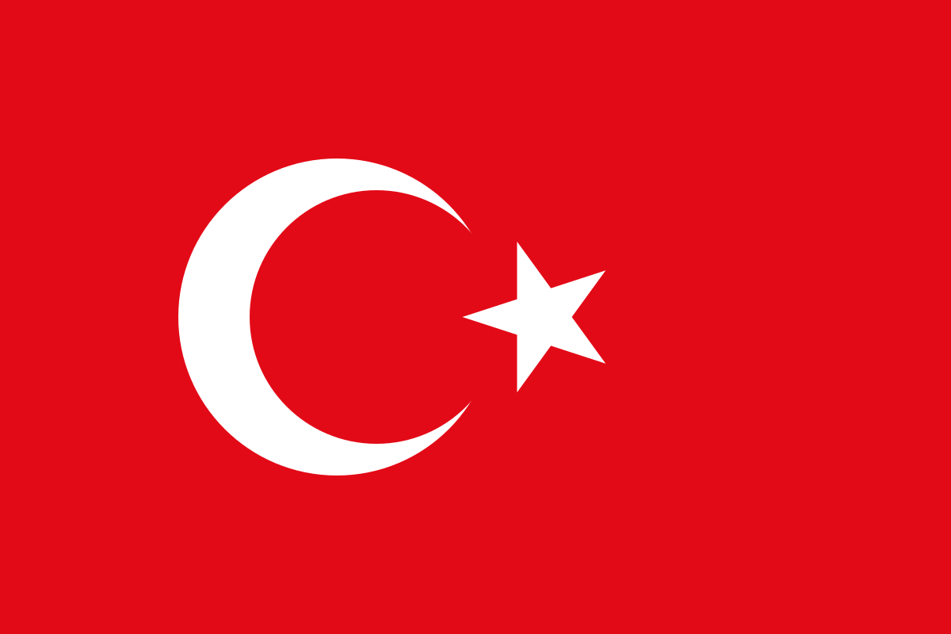

TARAFLAR

Slide 4
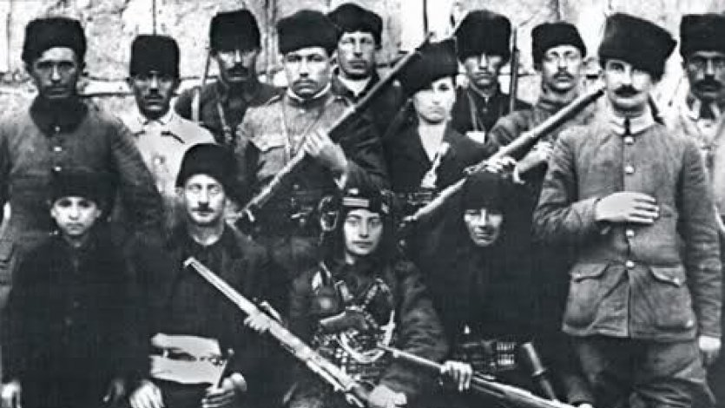
I. İnönü Muharebesi Savaş Öncesi
Balıkesir ve Bursa’yı ele geçiren Yunanlılar Bursa-Uşak hattının hâkimiyetini kontrolleri altına almışlardır. Böylelikle Türk askerlerinin bulunduğu İnönü Mevzilerine yaklaşmışlardır. Cephede bu çekişmeler yaşanırken diğer taraftan da Kuvay-i Milliye’nin yerine düzenli ordu kurulmaya çalışılmaktadır. Yunanistan tarafında ise, yapılan seçimleri kaybeden Başbakan Venizelos ülkeyi terk etmiştir. Yunanistan Kralı Aleksandr’ın da çok yakın bir zamanda hayatını kaybetmesi nedeniyle ülkede bir iktidar boşluğu yaşanmaktadır. Ülkede ortaya çıkan bu iktidar boşluğuna İngilizler müdahale etmiş ve Türk-Yunan Savaşı’nın devam ettirmek amacıyla Constantine iktidara getirilmiştir.

Slide 5
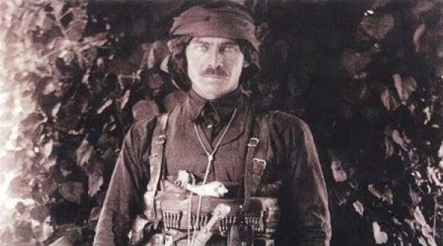
I. İnönü Muharebesi Öncesi
Bu siyasi ortam, yeni Yunan Hükümetinin Anadolu’da bir ileri harekata girişmesini siyasi anlamda zorlamaktaydı. Batı Anadolu’daki Türk kuvvetlerinin 1920 yılı sonlarında Çerkez Ethem Ayaklanması ile uğraşıyor olması, bu siyasi zorlama için uygun bir askeri ortam sağlamaktaydı. Türk kuvvetlerinin esas unsurları Çerkez Ethem kuvvetleri ile mücadele ederken cephe hattında büyük ölçüde örtme kuvvetleri bulunmaktaydı. Çerkez Ethem kuvvetleri 4.650 isyancı kadardı.

Slide 6
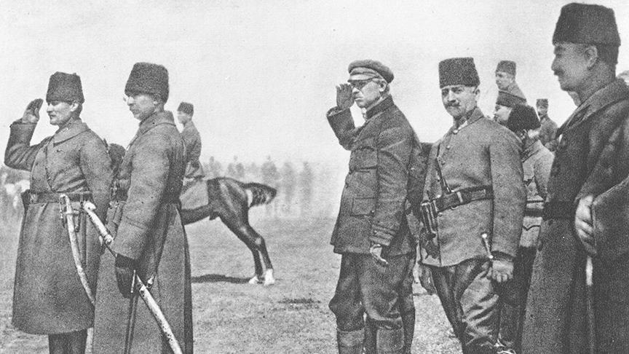
I. İnönü Muharebesi
6 Ocak 1921 tarihine kadar Uşak ve Bursa bölgelerinde hazırlıklarını tamamlayan Yunan kuvvetleri, batı cephesindeki Türk birliklerinin Çerkez Ethem isyanını bastırmak için onun kuvvetleriyle çatışmasından da faydalanarak Eskişehir istikametinde taarruza geçmeye başladılar. 9 Ocak 1921’e kadar örtme ve emniyet kuvvetleri harekâtı şeklinde geçen çatışmaların ardından, İnönü mevzilerindeki muharebeler 10 Ocak 1921’de başladı ve bir gün sonra, Yunan kuvvetlerinin savaştan önceki hatlarına çekilmeleriyle son bulmuştur.

Slide 7
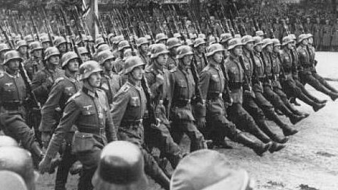
I. İnönü Muharebesi Sonuçları
TBMM'nin kurmuş olduğu düzenli ordunun Batı Cephesi'ndeki ilk başarısıdır.
TBMM Hükümeti'nin moralinin ve otoritesinin artmasını sağlamıştır. Böylece devlet mekanizması işlemeye başlamış, vergilerin düzenli olarak alınması ve askere alma işlemleri düzen içine girmiştir.
İsmet Paşa, albaylıktan tuğgeneralliğe yükselmiştir.
Bu zafer, yeni Türk devletinin iç durumunu kuvvetlendirmiş ve dıştaki itibarını arttırmıştır. Bunun sonucunda; Sovyet Rusya ile Moskova Antlaşması imzalanmıştır.
İtilaf Devletleri yeni durumu görüşmek üzere Londra Konferansı'nı düzenlemişler ve TBMM'yi konferansa davet etmişlerdir.
İstiklâl Marşı kabul edilmiştir. (12 Mart 1921)
İtilaf devletlerin Yunanistan'a güveni azalmıştır.
Afganistan ile dostluk antlaşması imzalanmıştır. Bu antlaşma TBMM'nin Müslüman bir ülke ile yaptığı ilk antlaşmadır.
Birinci İnönü Muharebesinden sonra Teşkilat-ı Esasiye (İlk Anayasa) ilan edilmiştir.

Slide 8
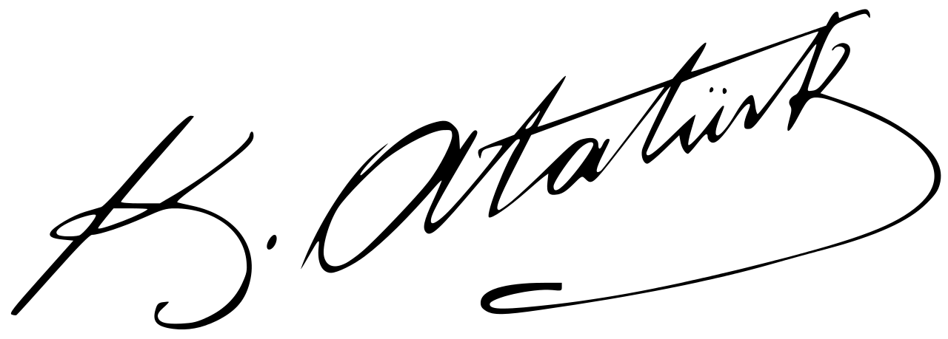
Yeni Türkiye Devleti’nin küçük, fakat millî ülkülü genç ordusu, en dar bir hesapla üç kat üstün düşmanı İnönü Meydan Muharebesi’nde mağlup etti. Strateji sanatının en nazik icabatını isabetle uyguladı. İç hatların kullanılmasında harp tarihine parlak bir misal yazdı...
Mustafa Kemal ATATÜRK

Slide 9
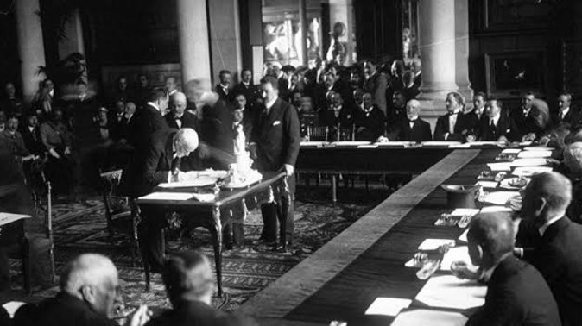
II. İnönü Muharebesi Öncesi
Yunan Genel Kurmay Başkan Yardımcısı Sarıyannis’ten İngiltere Dışişleri Bakanı Lord Curzon’un, hafifletilmiş Sevr Antlaşması’nın Türkler tarafından yine reddedilmesi durumunda neler yapılabileceğini sorması üzerine, kısa sürede Ankara’ya hatta Sivas’a kadar gidip Ankara Hükümeti’nin gücünü tamamen yok edebileceğini iddia ederek bu harekat için hazır olduğunu belirtmiştir. Sonunda Yunanlıların beklediği fırsat Londra Konferansı’nda Sevr Antlaşması reddedilmesiyle birlikte doğmuştur.

Slide 10
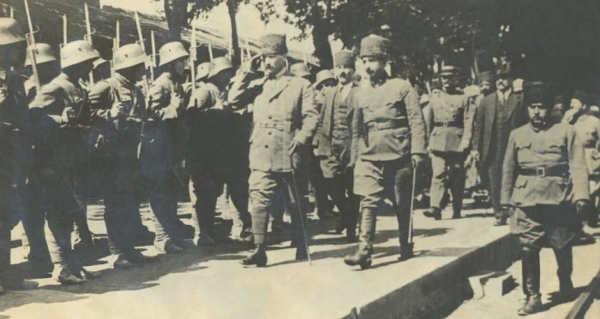
II. İnönü Muharebesi
Bunun üzerine Yunanlılar takviye edilmiş kuvvetleri ile saldırıya geçmiştir. İki koldan başlayan Yunan saldırıları Bursa ve Uşak bölgelerine yönelmiştir. Kollardan birisi Dumlupınar’ı işgal ederek Afyon’a girerken, diğeri ise, Bilecik ve Pazarcık’ı ele geçirerek Türk kuvvetlerinin bulunduğu İnönü mevzilerine ulaşmıştır. Burada yapılan şiddetli çarpışmalarda Yunanlılar üstünlük kurmuşlardır. Bu durum karşısında Refet Bey komutasındaki askerlerin bir kısmı ile Türkiye Büyük Millet Meclisi Muhafız Taburu İnönü mevzilerine gönderilmiştir. Böylelikle takviye edilen Türk ordusu, karşı taarruza geçtiğinde, Yunan ordusu geri çekilerek, Bursa’ya geri dönmek zorunda kalmışlardır. Bu sırada Uşak ve Afyon bölgelerinde Yunan ordularıyla Türk birlikleri arasında çok çetin savaş yaşanmaktadır. Bu nedenle İnönü cephesindeki birlikler, hemen buraya kaydırılmıştır. Böylelikle Afyon’u boşaltmak zorunda kalan Yunanlılar, Aslıhanlar Savaşı’nda da yenilmişlerdir, ancak Dumlupınar Yunan işgali altında kalmıştır.

Slide 11
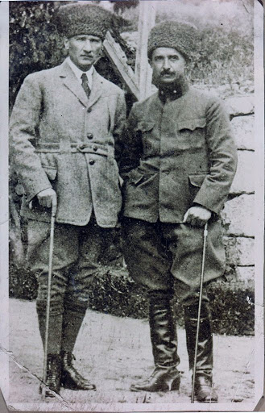
II. İnönü Muharebesi Sonuçları
TBMM Batı cephesindeki ikinci büyük zaferini kazanmıştır. Bu durum TBMM’ye duyulan güvenin artmasını sağlamıştır.
• Yunan ordusu Türk ordusunun sadece savunma yapabildiğini ve saldırı gücünün henüz oluşmadığını fark etmiştir. Bu nedenle daha güçlü bir ordu hazırlayıp büyük bir saldırıya geçmek için hazırlıklara başlamıştır.
• II.İnönü Muharebesi Eskişehir-Kütahya Muharebelerine neden olmuştur.
• Yunan ordusunun yenilmesi İtilaf devletleri arasındaki görüş ayrılıklarının artırmıştır.
• İtalyanlar ve Fransızlar işgal ettikleri yerleri boşaltma kararı almışlardır.
• Batı cephesinin güneyindeki birlikler de İsmet Paşanın komutasına verilmiştir.

Slide 12
“…siz orda yalnız düşmanı değil milletin makus talihini(kara bahtını) de yendiniz. Düşman çizmesi altındaki karabahtlı topraklarımızla beraber bütün vatan en ücra köşesine kadar sizin zaferinizi kutluyor…”
Mustafa Kemal ATATÜRK

